Slide 1
LEIA AQUI ANTES DE INICIAR: INSTALE A FONTE “RUBIK”. CLIQUE NESTA CAIXA DE TEXTO, SELECIONE A LISTA DE FONTES E “MAIS FONTES”.
Experts e Facis, abram a aba Anotações do Slides para ver as orientações para cada slide inicial
View / Show Annotation
(Ver / Mostrar Anotações)
Este template tem os modelos configurados para diferentes usos
Notes:
[FACI/EXPERT] Importante nesses primeiros encontros das pessoas no formato de aulas remotas que façamos onboarding com disclaim (observações) e orientações para boas práticas. No primeiro encontro, pode ser que a gente tome 10-15 min iniciais da aula para que todas as pessoas aterrissem e entendam as ferramentas. Mas evite ultrapassar esse tempo limite de 15 min para iniciar o conteúdo.

Slide 3
JÁ VAI COMEÇAR
_
QUE BOM QUE VOCÊ VEIO
[INSIRA O TEMA DA SUA AULA]
ENQUANTO ISSO…
Escolha um lugar confortável para você sentar e se acomodar
Que tal pegar um snack pra matar a fome, uma água, um chá
Abra o chat, envie um “olá” e #sentimento de como chega
Que tal pegar caderno e caneta para anotações
Notes:
[EXPERT/FACI] Essa é a tela de espera da sala de aula virtual. Mantenha a apresentação neste slide até o início da aula.
Por favor, não esqueça de alterar os colchetes [INSIRA O TEMA DA SUA AULA] para o tema da sua aula.

Slide 5

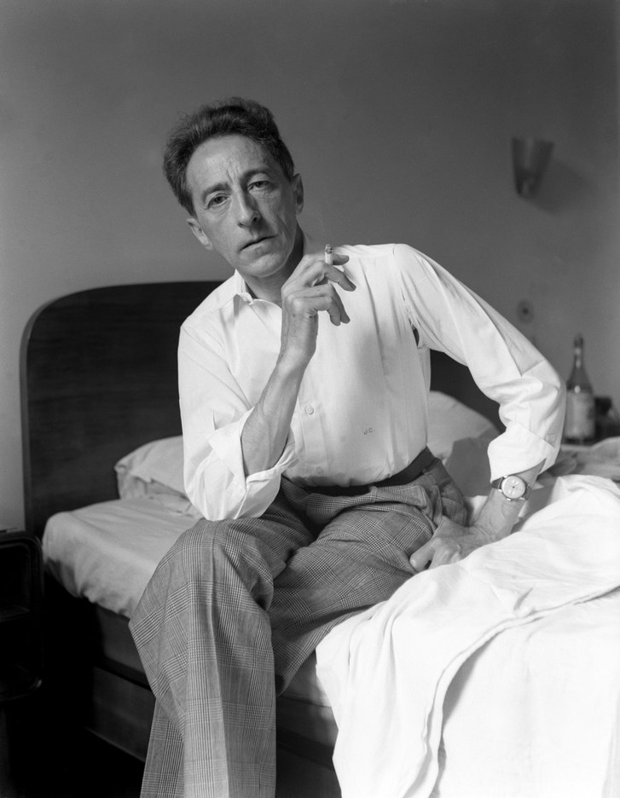
_
WELCOME
QUE BOM
QUE VOCÊ
VEIO!
QUEM SONHA CONSTRÓI PONTES, NÃO MUROS
JEAN COCTEAU
Notes:
[FACI] Saude as pessoas que vieram, saude EXPERT e diga que já vai passar a voz. Antes só fazer o checkin e dar orientações iniciais

Slide 6
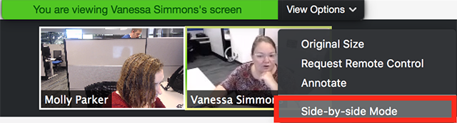
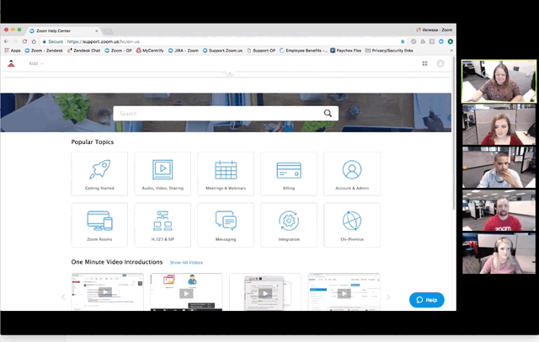
NO TOPO DA SUA TELA, VOCÊ PODE ESCOLHER A OPÇÃO “LADO A LADO” (SIDE BY SIDE):
SUA TELA VAI FICAR DIVIDIDA ENTRE A APRESENTAÇÃO E AS PESSOAS, CHAT, LISTA DE PARTICIPANTES
Notes:
[FACI] Explanar brevemente que dá pra quem está em notebook tirar a imagem das pessoas de cima da apresentação. Precisa ver se a pessoa está com a tela maximizada ou não.

Slide 7
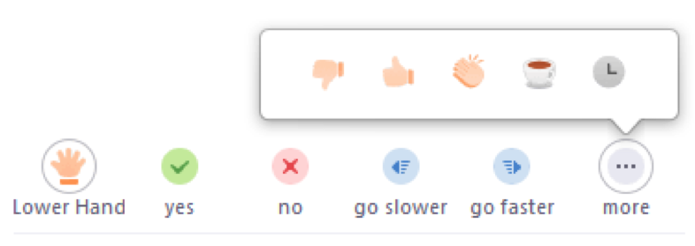
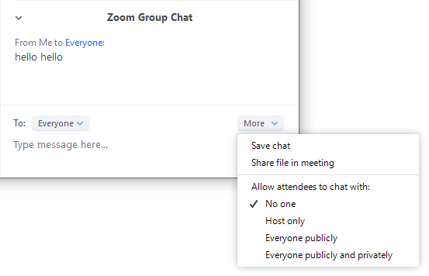
ENQUETES E INTERAÇÕES VIA CHAT E ABA PARTICIPANTES (PARTICIPANTS)
OU NO CHAT PODENDO ENVIAR MENSAGEM PARA A SALA TODA OU PRIVADA
Notes:
[FACI] Explanar aqui brevemente essas duas funcionalidades e fazer uma interação: “Quem achou os botões de interação da aba Participantes levanta a mão”

Slide 8
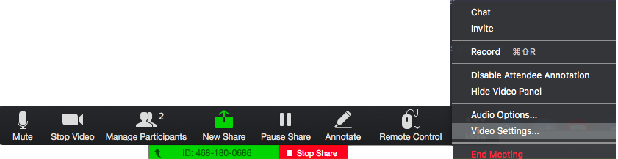
FAZER COLABORAÇÃO E INTERAÇÃO EM TEMPO REAL ANOTANDO, ESCREVENDO, PREENCHENDO
NÃO USAR COMO DOCUMENTAÇÃO PORQUE É TEMPORÁRIO, SAIU DA SALA APAGA. PARA DOCUMENTAR USAR OUTRAS FERRAMENTAS
Notes:
[FACI] Atenção aqui: essa ferramenta é só para exercícios pontuais e rápidos que não exijam documentação porque a ferramenta é só para uso na sala, nada fica gravado em lugar nenhum. Caso as pessoas queiram documentar, tem que tirar foto da tela (print screen). Deixar bem claro isso.

Slide 9
CHECK-IN & WARMUP
Quem ainda não digitou, abra o Chat e coloque um #sentimento que chega aqui hoje
Notes:
[FACI] Aqui é jogo rápido (não pode passar de 2 min). Peça pra Expert dizer como chega (só um sentimento), fale como você chega também. Abra o chat leia alguns nomes e os sentimentos de algumas pessoas e prossiga. “Bem vindos e bem vindas. Que bom que vocês vieram”

Slide 10
FAZ TRABALHO EM GRUPO NA TERA?
Clique na aba “Participantes” (Participants), clique no seu nome e renomeie (Rename) colocando um identificador comum entre as pessoas do seu grupo.
Combine via chat com as pessoas do seu grupo a palavra-chave Exemplos: Claudio (ZoomSquad) / Thais (ZoomSquad)
Notes:
[FACI] Orientar e ver até algumas pessoas renomearem (antes de seguir pro próximo slide). É pra ajudar time de experiência a separar as pessoas em salas e grupos. (Se o seu bootcamp não tem grupos, pode ocultar esse slide). Peça para que as pessoas “renomearem seus nomes” colocando algum identificador comum. Nesse exemplo acima, vamos supor que Claudio e Thais fazem um projeto que chama ZoomSquad, assim quando a gente for se separar em grupos, time Tera sabe que são do mesmo grupo.

Slide 11
SETUP: ALGUNS ACORDOS
Uma fala por vez, respeitando momentos de troca e interação
Expectativas, dúvidas e comentários, usar o chat aberto ou privado com facilitador(a) ou levantar a mão (aba Participantes, ícone levantar a mão) para pedir a voz no microfone
Facilitação vai ajudar a mediar as conversas para respeitar o fluxo do conteúdo e o tempo
Tempo e pontualidade de intervalos serão respeitados
A apresentação será compartilhada sim!
OpenSpace (Quando começar é a hora certa de começar, Quem veio era para ter vindo, O que aconteceu era pra ter acontecido, Quando acabar, terminou)
_
PARA NOSSA EXPERIÊNCIA WOW
Notes:
[FACI] Acordos de todos encontros. Leia rápido o que está em negrito, só pra dar uma orientação geral. Não precisa aprofundar em nenhum aspecto aqui. É mais para as pessoas terem ciência que vamos respeitar algumas etiquetas e é openspace.

Slide 12
MAIS ALGUM ACORDO?
Notes:
[FACI] Pergunte mas não espere demais. 5 segundos e ninguém se manifestou, peça pra continuar a falar via chat.

Slide 13
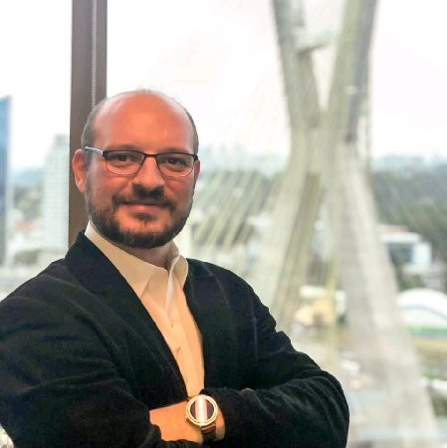







OLÁ! MEU NOME É
Eduardo Tiecher
HEAD DE DADOS @ SMR | PÁTRIA
15 ANOS em Estratégia, Inteligência & Analytics
- Estratégia & Performance
- M&A / Demand Planning, Pricing & MI
- Transformation PMO / Estratégia
- Consultor
ENG COMPUTAÇÃO, UFRJ / MSC ADM, COPPEAD
PAI DE GÊMEAS, VIOLÃO, RAQUETES

Slide 14


Slide 15
ALGUMA EXPECTATIVA ESPECÍFICA SOBRE OS TEMAS?

Slide 16
1.
“Vivemos em um mundo com excesso de informação. A enorme quantidade de dados aos quais as pessoas são expostas diariamente é prejudicial em todos os sentidos”
2.
“Essas novidades causarão problemas sérios: as pessoas perderão sua capacidade de memória por falta de uso”
3.
“É um perigo obter informações por este meio. As pessoas estão ficando cada vez mais isoladas, não sabem nada sobre como as notícias estão sendo produzidas”
4.
“Essa novidade está acabando com nossas crianças, atolando seus cérebros com informações complexas e desnecessárias, além de prejudicar seu desenvolvimento físico por causa do sedentarismo”

Slide 17
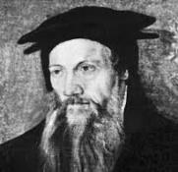
1.
CONRAD GESSNER, cientista suíço no século XVI, sobre a prensa mecânica
2.
“Essas novidades causarão problemas sérios: as pessoas perderão sua capacidade de memória por falta de uso”
3.
“É um perigo obter informações por este meio. As pessoas estão ficando cada vez mais isoladas, não sabem nada sobre como as notícias estão sendo produzidas”
4.
“Essa novidade está acabando com nossas crianças, atolando seus cérebros com informações complexas e desnecessárias, além de prejudicar seu desenvolvimento físico por causa do sedentarismo”

Slide 18
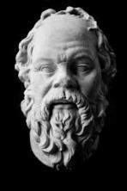
1.
CONRAD GESSNER, cientista suíço no século XVI, sobre a prensa mecânica
2.
SÓCRATES, o “pai da Democracia”, sobre a escrita
3.
“É um perigo obter informações por este meio. As pessoas estão ficando cada vez mais isoladas, não sabem nada sobre como as notícias estão sendo produzidas”
4.
“Essa novidade está acabando com nossas crianças, atolando seus cérebros com informações complexas e desnecessárias, além de prejudicar seu desenvolvimento físico por causa do sedentarismo”

Slide 19
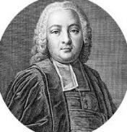
1.
CONRAD GESSNER, cientista suíço no século XVI, sobre a prensa mecânica
2.
SÓCRATES, o “pai da Democracia”, sobre a escrita
3.
MALESHERBES, estadista Francês no séc. XVIII, sobre a novidade da época, os jornais impressos
4.
“Essa novidade está acabando com nossas crianças, atolando seus cérebros com informações complexas e desnecessárias, além de prejudicar seu desenvolvimento físico por causa do sedentarismo”

Slide 20

1.
CONRAD GESSNER, cientista suíço no século XVI, sobre a prensa mecânica
2.
SÓCRATES, o “pai da Democracia”, sobre a escrita
3.
MALESHERBES, estadista Francês no séc. XVIII, sobre a novidade da época, os jornais impressos
4.
Conclusão de um artigo publicado no periódico “SANITARIAN”, EM 1883, sobre as escolas

Slide 21
AGENDA
_
NOSSO ENCONTRO DE HOJE
Por quê ciência de dados?
Intervalo curto - 5 min
O que é ciência de dados?
Intervalo - 10 min
Como se faz ciência de dados?
Intervalo curto - 5 min
Processos, pessoas e ferramentas
Dúvidas e reflexões finais
Como foi?
Notes:
[EXPERT] Fique a vontade para criar novos blocos e intervalos. A única determinação é que a cada 45 minutos no máximo haja um intervalo para as pessoas sairem da frente da tela para toalete, descanso da vista, da concentração e possam relaxar o corpo

Slide 22
Agenda
Processos
Por quê?
Como?
Pessoas
O quê?
Ferramentas

Slide 23
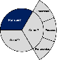
Agenda
Processos
Por quê?
Como?
Pessoas
O quê?
Ferramentas

Slide 24
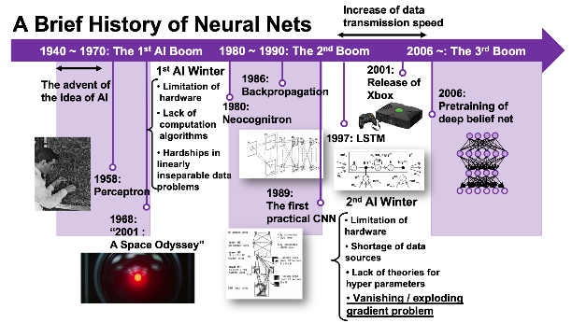
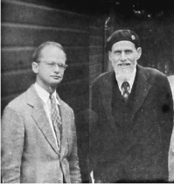
As técnicas já existem há décadas
Mcculloch & Pitts (1943)
A logical calculus of the ideas immanent in nervous activity
https://data-science-blog.com/blog/2020/07/16/a-brief-history-of-neural-nets-everything-you-should-know-before-learning-lstm/

Slide 25
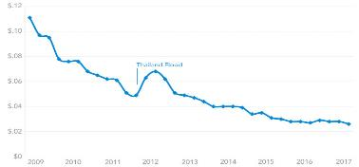
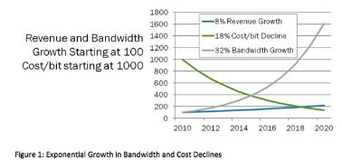
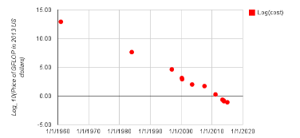
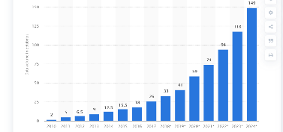
Maior eficiência para usar dados
Custo de armazenagem
Armazenar ficou mais barato
Transmitir ficou mais barato
Custo de transporte
A quantidade de dados explodiu
Volume de dados
Custo de Processamento
Fontes: https://www.backblaze.com/blog/hard-drive-cost-per-gigabyte/
https://community.spiceworks.com/topic/538664-hard-drive-cost-per-gb-over-the-years
https://www.networkworld.com/article/2187538/exponential-bandwidth-growth-and-cost-declines.html
https://www.statista.com/statistics/871513/worldwide-data-created/

Slide 26
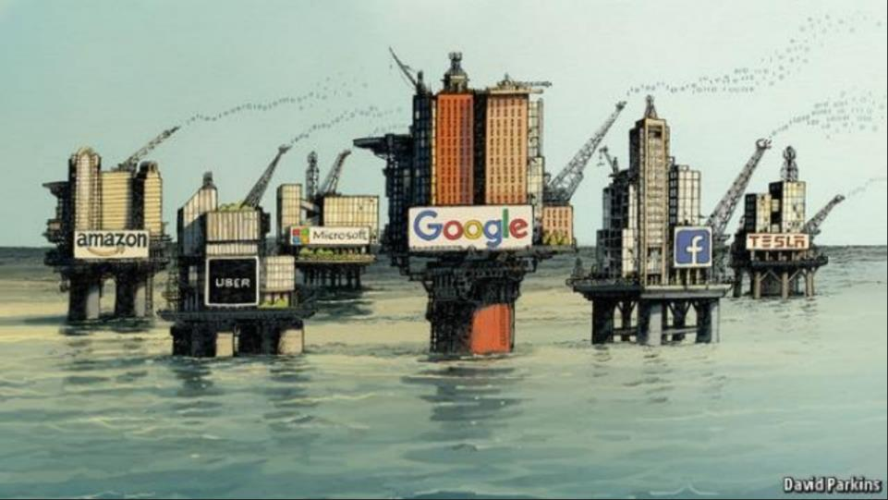

Slide 27


WIRED, 2014

Slide 28
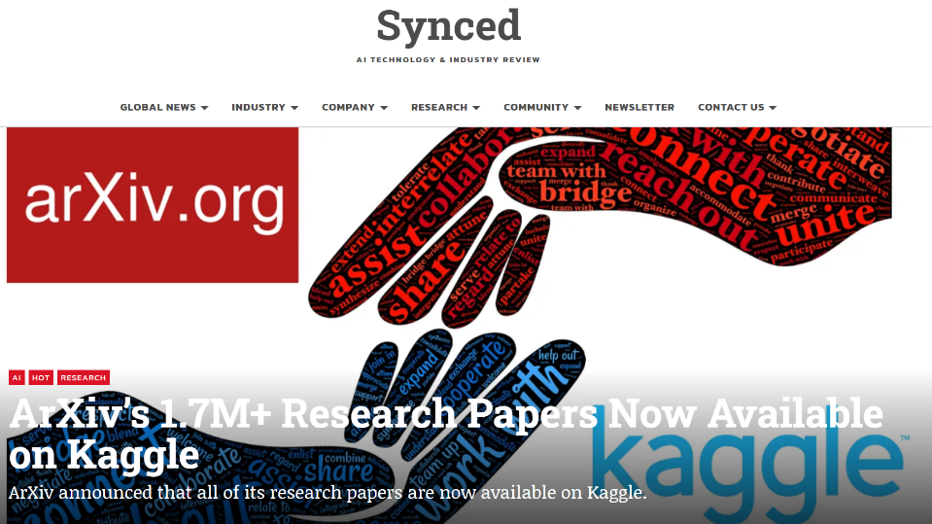

Slide 29
ALGUMA DÚVIDA ATÉ AQUI?

Slide 30
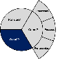
Agenda
Processos
Por quê?
Como?
Pessoas
O quê?
Ferramentas

Slide 31
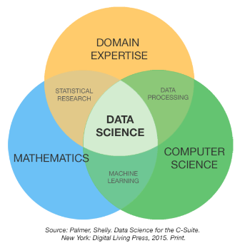
O conceito da ciência de dados
Ciência de Dados é a área de estudos que utiliza uma abordagem científica para extrair significado e insights a partir dos dados.
Ela estuda as informações, seu processo de captura, transformação, geração e, posteriormente, análise de dados. A ciência de dados envolve diversas disciplinas:
Computação;
Estatística;
Conhecimento do Negócio

Slide 32
Sobreposição de papéis
Fonte: https://www.youtube.com/watch?v=xrYMfbcv3-c&t=51st

Slide 33
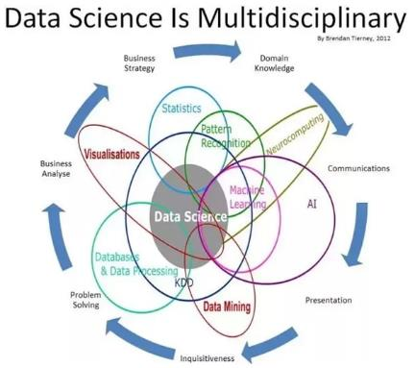
A prática da ciência de dados
Ciência de dados é um termo “guarda-chuva” que englobe análise de dados, mineração de dados, aprendizagem de máquina e vários outros campos relacionados. Enquanto um analista de dados extrai insights relevantes de várias fontes de dados, espera-se que o cientista de dados realize previsões com base em padrões históricos.
Fonte: https://www.simplilearn.com/data-science-vs-data-analytics-vs-machine-learning-article

Slide 34
Programação em ciência de dados
Dados
Programa
Ex. Calcular o retorno de uma ação com dados históricos
Respostas
Regras
Dados
Inteligência
Artificial (IA) e
Machine Learning
(ML)
Ex. Como calcular o retorno de ações que ainda não existem (IPO) com base no histórico
Regras
Respostas
IA/ML, em geral, sempre realizará algum tipo de previsão e/ou estimativa com algum grau de incerteza

Slide 35
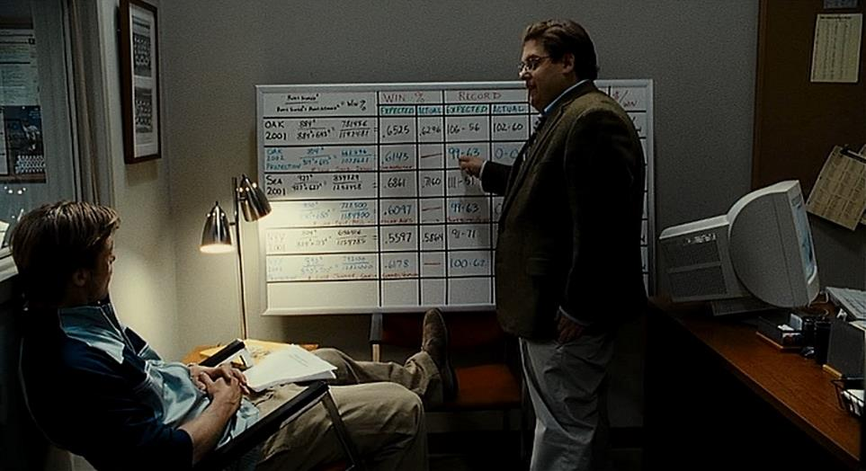


Slide 36
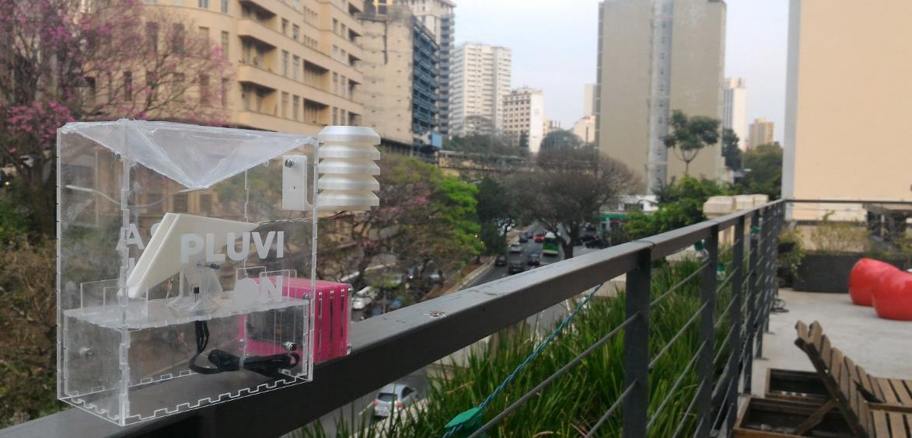
Pluviômetros espalhados pela cidade

Slide 37
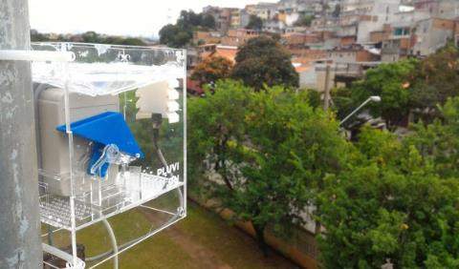
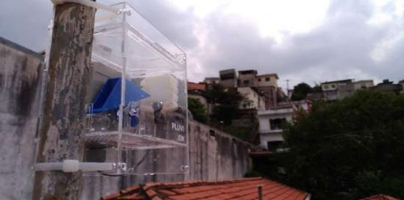
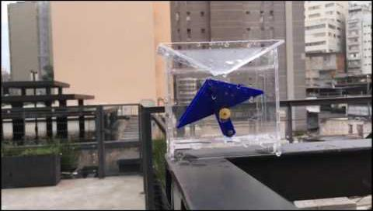
Pluviômetros instalados em vários locais da cidade

Slide 38

Mais resolução, mais precisão.
Utilizamos super computadores para conseguir uma resolução de previsão de tempo até 4x maior que o mercado. Ou seja, conseguimos informar se vai chover na sua rua.

Slide 39
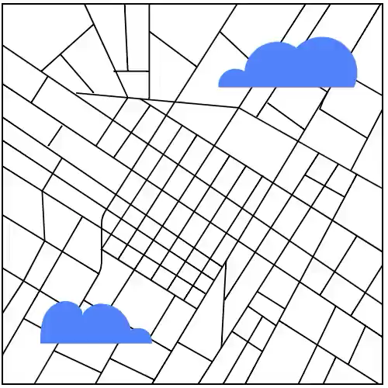
Nós entregamos dados climáticos mais precisos.
Mais resolução, mais precisão.
Utilizamos super computadores para conseguir uma resolução de previsão de tempo até 4x maior que o mercado. Ou seja, conseguimos informar se vai chover na sua rua.

Slide 40
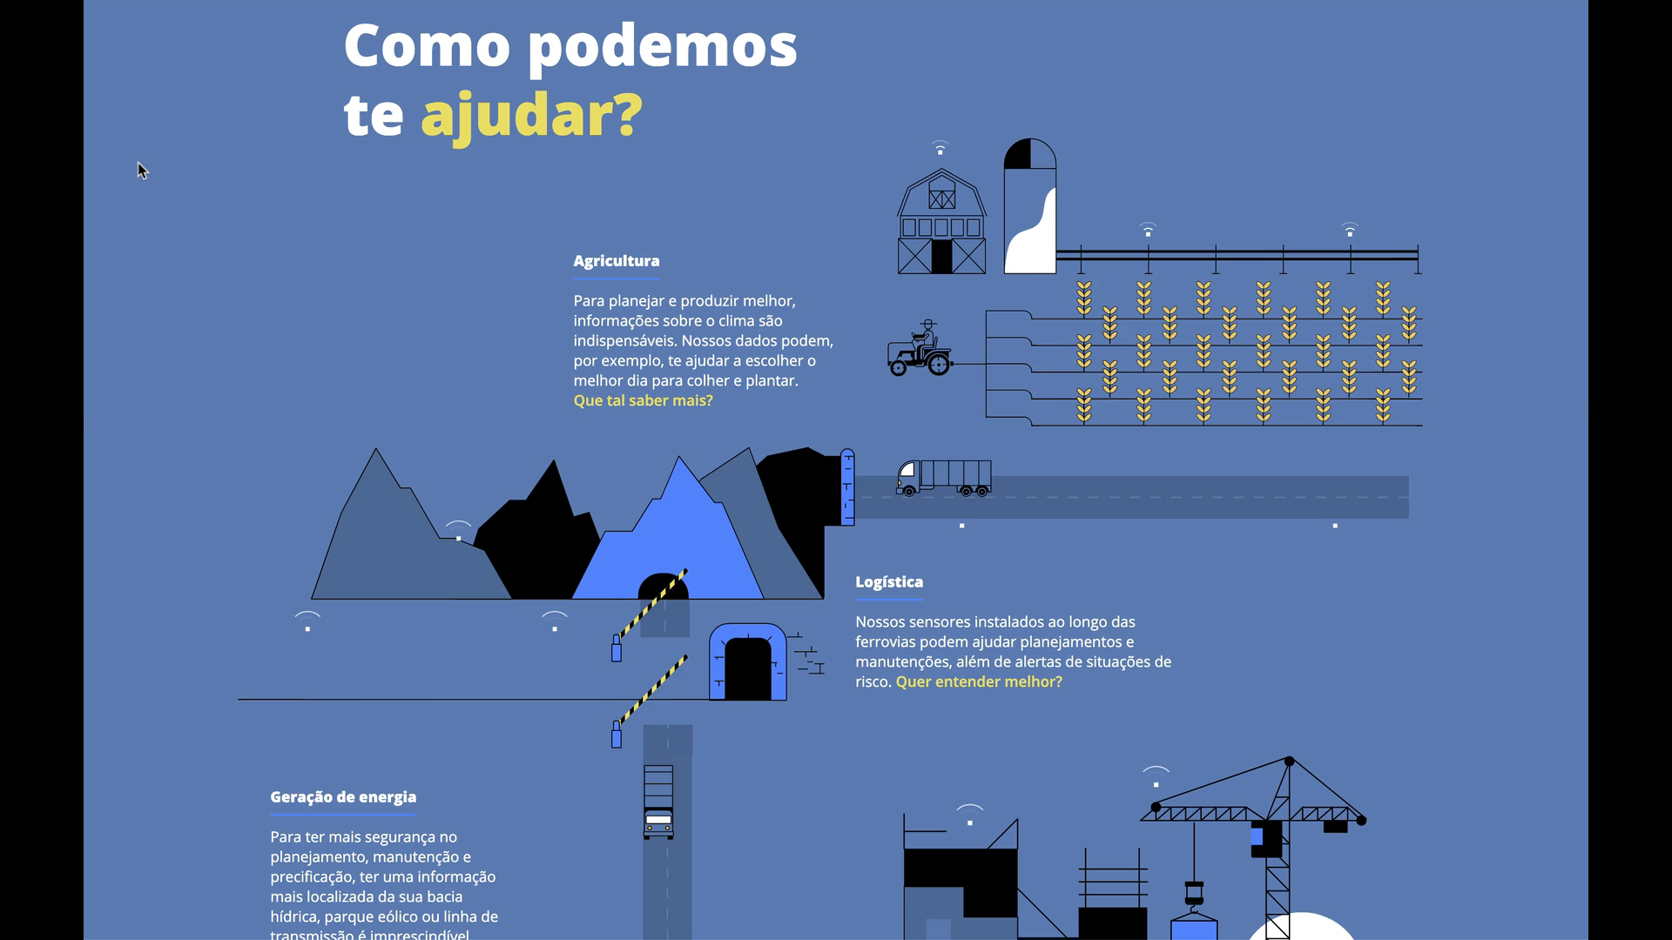

Slide 41
Desafios que extrapolam a dimensão tecnológica

Slide 42
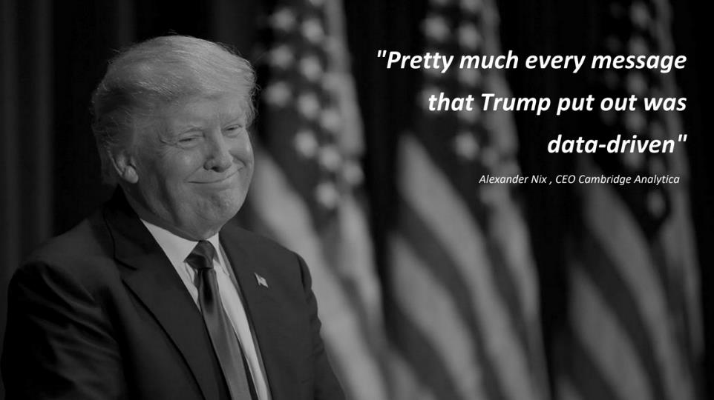

Slide 43
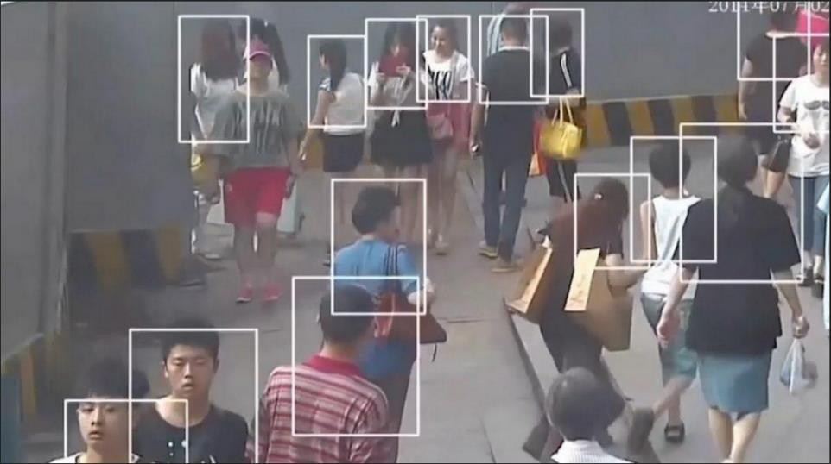

Life Inside China's Total Surveillance State

Slide 44

INTERVALO 5 MIN
APROVEITE PARA:
Fazer anotações do que viu até agora (aprendizados, insights, dúvidas)
Levantar-se, esticar os braços e as pernas
Ir ao toalete
Pegar uma água, um chá, um snack

Slide 45
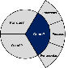
Agenda
Processos
Por quê?
Como?
Pessoas
O quê?
Ferramentas

Slide 46
Alguns tipos de problemas de ML
Tipo | Descrição | Exemplos
Classificação | Escolher uma classe entre duas ou mais | O cliente irá pagar a dívida?
Regressão | Prever valores numéricos | Qual preço de um imóvel?
Clustering | Agrupar itens similares | Quais são os segmentos de clientes?
Recomendações | Inferir padrões de associação | Qual produto recomendar?
Estruturação de dados complexos | Fatoração de dados | Quão positivos são os comentários? (transformar conjuntos de palavras em matrizes numéricas ordenadas)
Redução de complexidade / Detecção de anomalias | Redimensionamento dos dados | Como simplificar meus dados?
Séries temporais | Previsão de valores ao longo do tempo | Qual será o volume de venda mensal nos próximos 6 meses?

Slide 47
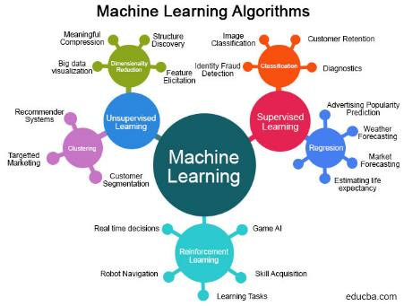
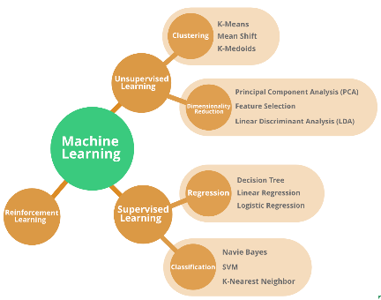
Tipo de Problema vs Ferramenta

Slide 48
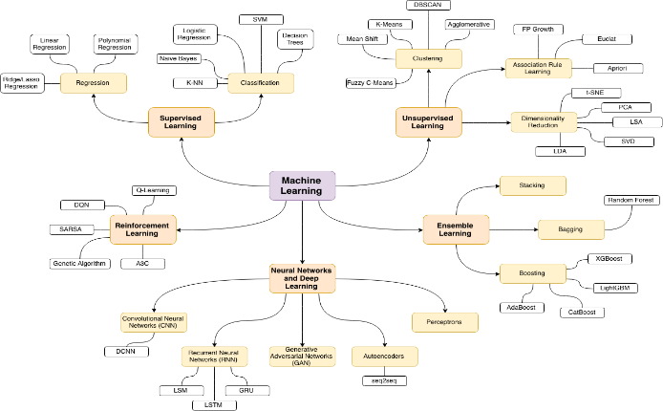
Não existe um único framework

Slide 49
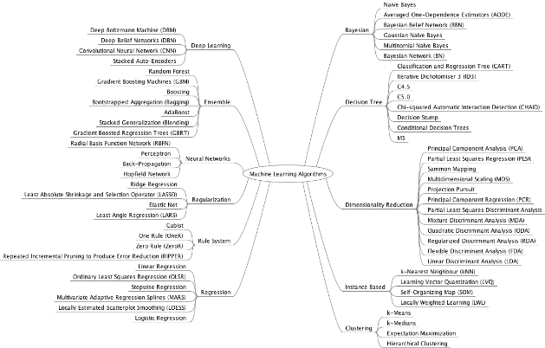
E pior ainda, não existe um único algoritmo
https://i.stack.imgur.com/RlHJB.png

Slide 50
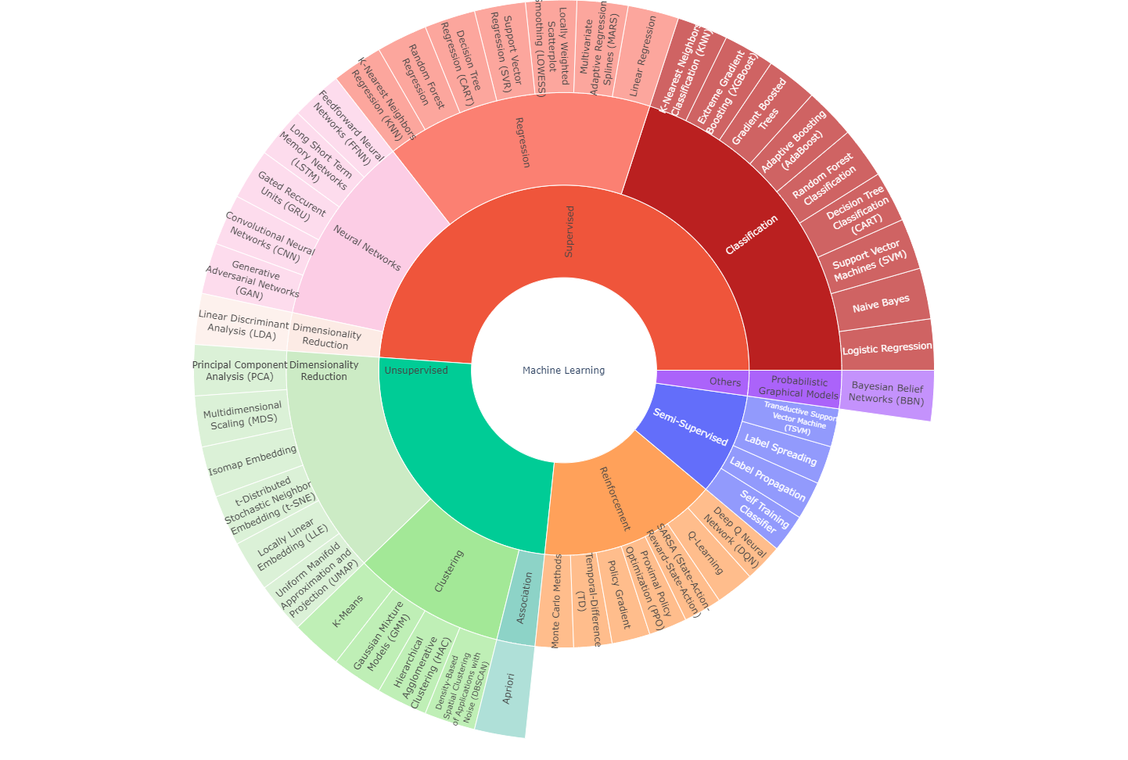
https://solclover.com/

Slide 51
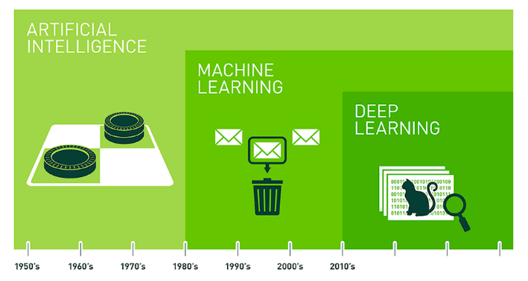
AI vs ML vs DL
https://medium.com/data-science-brigade/a-diferen%C3%A7a-entre-intelig%C3%AAncia-artificial-machine-learning-e-deep-learning-930b5cc2aa42

Slide 52
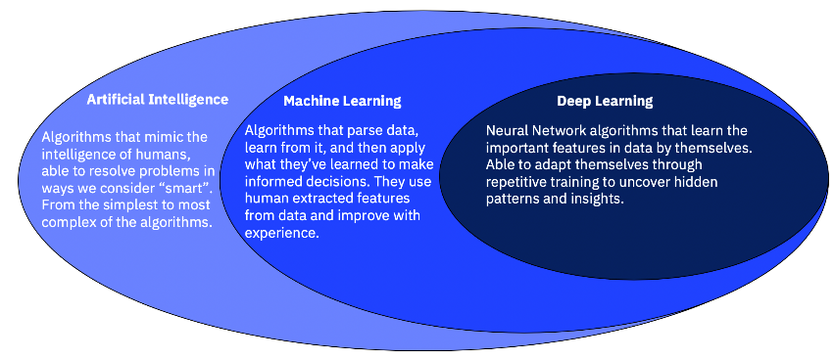
AI vs ML vs DL

Slide 53

AI vs ML vs DL

Slide 54
ALGUMA DÚVIDA ATÉ AQUI?

Slide 55
188 tipos de viés cognitivos

Slide 56




8 vieses cognitivos
que estragam suas decisões:
1.
2.
3.
4.
VIÉS DE ANCORAMENTO
HEURÍSTICA DE DISPONIBILIDADE
EFEITO
ADESÃO
VIÉS DE
PONTO CEGO
Pessoas são excessivamente dependentes da primeira informação que ouvem. Em uma negociação salarial, quem fizer a primeira oferta estabelece uma gama de possibilidades aceitáveis na mente da outra pessoa.
As pessoas superestimam a importância da informação que está acessível para elas. Uma pessoa pode argumentar que fumar não é um hábito nocivo, porque conhece alguém que viveu cem anos e fumava três maços por dia.
A probabilidade de uma pessoa adotar uma crença aumenta com base no número de pessoas que seguem essa crença. Isso é uma poderosa forma de pensamento de grupo e a razão pela qual, frequentemente, reuniões são improdutivas.
A falha em reconhecer os próprios vieses cognitivos já é um viés. As pessoas percebem muito mais vieses motivacionais e cognitivos nos outros do que em si próprias.

Slide 57




8 vieses cognitivos
que estragam suas decisões:
5.
6.
7.
8.
VIÉS DE RESULTADO
ILUSÃO DE AGRUPAMENTO
VIÉS DE CONFIRMAÇÃO
PERCEPÇÃO SELETIVA
Julgar uma decisão com base no resultado – em vez de analisar como exatamente tal decisão foi tomada. Somente por que você ganhou muito dinheiro em Vegas não significa que apostar dinheiro tenha sido uma decisão inteligente.
Esta é a tendência de enxergar padrões em eventos aleatórios. É a chave para várias mentiras sobre apostas, como a ideia de que a cor vermelha é mais ou menos provável de sair em uma roleta após uma sequência
de vermelhos.
Nós tendemos a ouvir somente informações que confirmem as nossas preconcepções – uma das muitas razões pela qual é tão difícil ter uma conversa inteligente sobre mudança climática.
Permitir que as nossas expectativas influenciem o modo como percebemos o mundo. Um experimento envolvendo um jogo de futebol entre estudantes de duas universidades mostrou que um time percebeu que o adversário cometeu mais infrações.

Slide 58
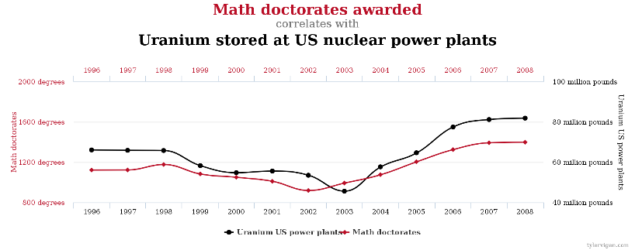

Slide 59
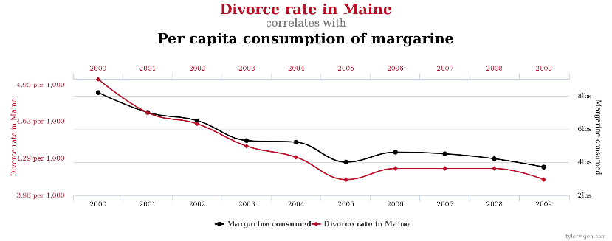

Slide 60
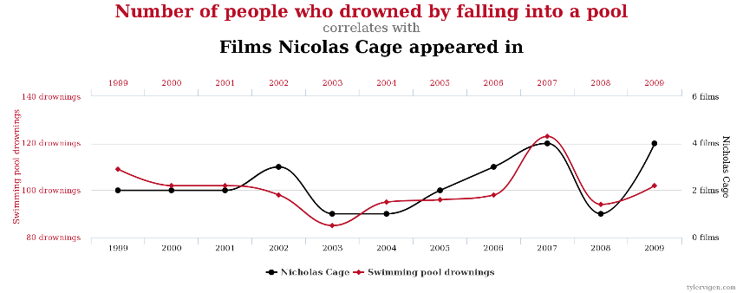

Slide 61

Se você fosse criar o Waze, como você estimaria o tempo de viagem?
Velocidade máxima permitida em cada via
Velocidade histórica nas vias
Velocidade histórica nas vias ajustada pela relação entre o usuário e a média dos usuários
Qual o horizonte de tempo? Último mês? 6 meses? 30 minutos?
Qual a referência de tempo? Todos os dias? Um dia específico da semana? Um horário?
Qual a métrica? Média, mediana? Média ponderada?
https://support.google.com/waze/answer/6078702?hl=pt-BR

Slide 62
Mais que algoritmos, lógica!

Slide 63
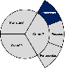
Agenda
Processos
Por quê?
Como?
Pessoas
O quê?
Ferramentas

Slide 64
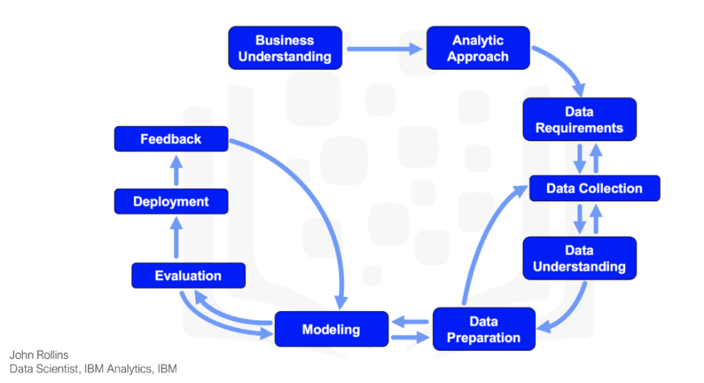

Slide 65
Natureza exploratória
10 | 20 | 30 | 40 | 50 | 60 | 70 | 80 | 90 | 100
DATA COLLECTION & EDA
MODELLING, FEATURE ENGINEERING & TUNNING
PRODUCTION
VIZ & COMMS
Coleta
EDA
Coleta
EDA
Col
EDA
Modelling
F.E.
Model.
F.E.
Tunning
Production
VIZ
Modelling
F.E.
Model.
F.E.
Tunning
Production
VIZ

Slide 66
ALGUMA DÚVIDA ATÉ AQUI?

Slide 67
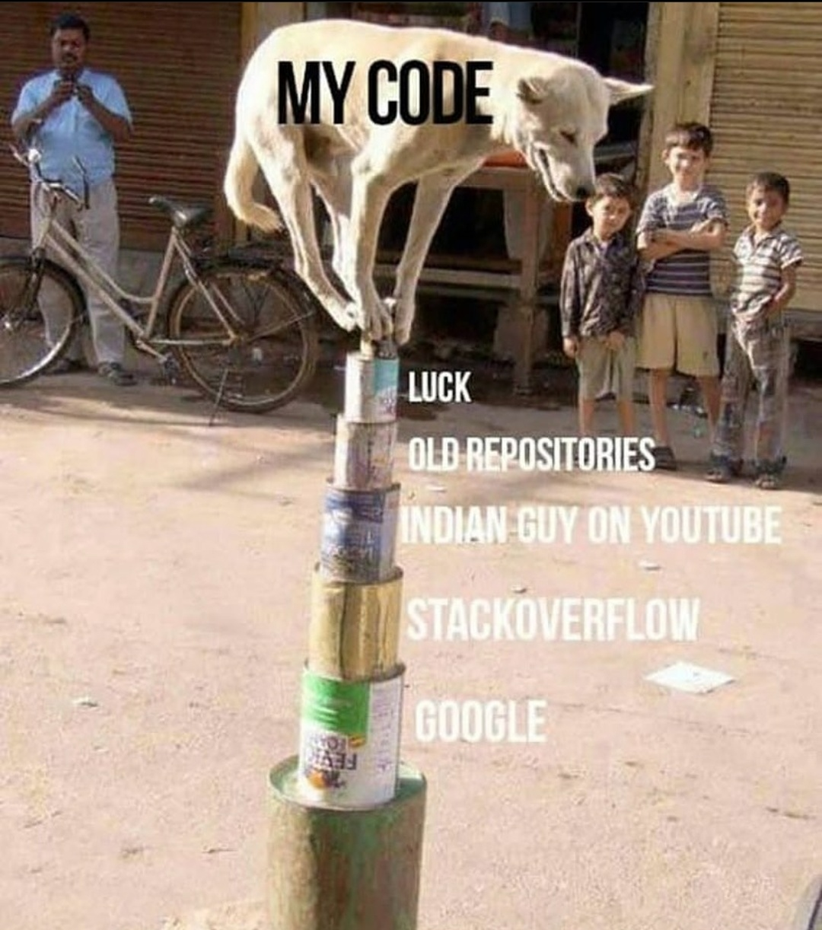

Slide 68
Processo complexo
Definição do problema
Data collection
Exploratory Data Analysis
Data Cleaning/ Wragling
Feature Engineering
Pre-processing
Modelagem
Consulta a bancos de dados (estruturados e não estruturados)
APIs
Scrapping
Tamanho dos datasets e features
Tipos e possíveis valores de cada feature
Distribuições
Correlações
Pandas
Tratamento de Nas
Outliers
Variáveis categóricas
Variáveis temporais
Agrupamentos
Scalling
Train-val-test split
Balanceamento
Data prep. (flatening, data-type, etc)
Modelagem
Seleção de algoritmo
Instanciamento
(modelclass)
Treinamento
(fit)
Predição
(predict)
Avaliação
(erro/acurácia e outras métricas)
Explicação
(coef/shap)
Generalização
(feat. select / regularização)
Otimização
(hyperparamenter)
*Não exaustivo

Slide 69

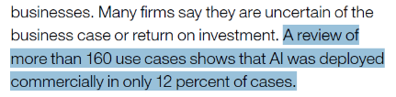
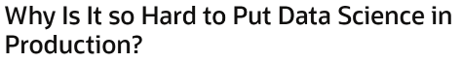
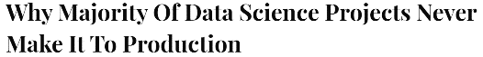
https://venturebeat.com/2019/07/19/why-do-87-of-data-science-projects-never-make-it-into-production/
https://www.mckinsey.com/~/media/McKinsey/Industries/Advanced%20Electronics/Our%20Insights/How%20artificial%20intelligence%20can%20deliver%20real%20value%20to%20companies/MGI-Artificial-Intelligence-Discussion-paper.ashx
https://blogs.oracle.com/datascience/why-is-it-so-hard-to-put-data-science-in-production
https://analyticsindiamag.com/why-majority-of-data-science-projects-never-make-it-to-production/

Slide 70
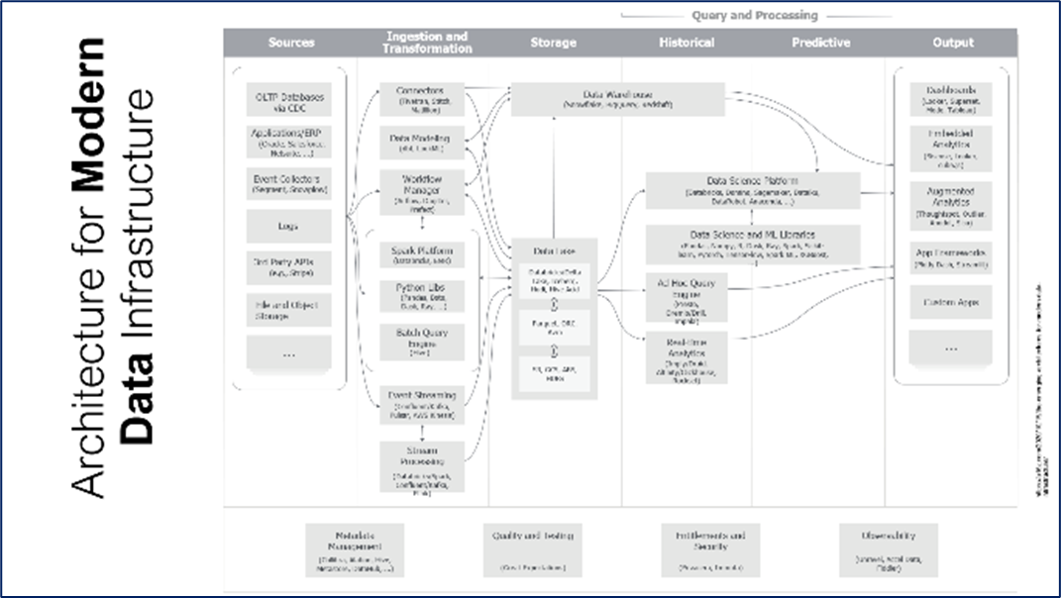
Porque é difícil construir e manter

Slide 71
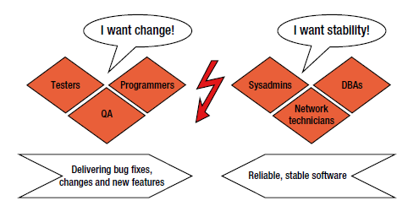



O ciclo “tradicional” de eng. de software

Slide 72

O ciclo “DevOps”

Slide 73

O ciclo Agile
Fonte: https://thinkthyme.com/project-management/what-is-agile-methodology-in-project-management

Slide 74

O ciclo “moderno” de eng. de software

Slide 75

https://www.plutora.com/blog/agile-devops-effect-6-keys-software-delivery-evolution

Slide 76

MLOps
Fonte: https://blog.jdriven.com/2019/10/machine-learning-systems-require-paradigm-shift-in-software-engineering/

Slide 77
ALGUMA DÚVIDA ATÉ AQUI?

Slide 78

De onde viemos e para onde vamos
Infra-estrutura (on-premise / cloud)
Cluster (equipamentos que utilizam recursos de forma distribuída)
Computador (laptop/servidor, 16Gb/64Gb RAM, CPU/GPU)
Computador
Conteiner/Virtual Machine (Windows, Windows Server, iOS, Linux)
Ambiente (dev, staging, prod)
Ambiente
App (v1, beta)
App
Código (Python, SQL, C, html, json)
Código
Conteiner/Virtual Machine

Slide 79

De onde viemos e para onde vamos
Version Control System (VCS)
App
Bug fix
24/11
MCO
git (2005)
RCS (1982)
App
V1
12/11
ETI
App
V2
15/11
ETI
App
V3
17/11
ETI
App
V4
20/11
ETI
App
V5
25/11
LRO
App
New feature
16/11
LRO
https://en.wikipedia.org/wiki/Version_control

Slide 80



Serviços na nuvem (ex. AWS)
Fonte: https://build5nines.com/microsoft-azure-icon-set-download/

Slide 81

Serviços na nuvem: GCP (Google)
Fonte: https://codelabs.developers.google.com/codelabs/vertex-ai-custom-models#1

Slide 82


Slide 83
Alguns termos importantes
Dataset: conjunto de dados que será utilizado no processo
Target: variável do conjunto de dados que se deseja prever
Feature: um dos dados disponível no dataset. De forma mais simples, uma das colunas da tabela
Registro: um dos exemplos disponíveis no dataset. De forma mais simples, uma das linhas da tabela
Treino: parte do dataset utilizada para encontrar um modelo adequado
Teste: parte do dataset utilizada para calcular a performance do modelo

Slide 84
Alguns termos importantes
Algoritmo: processo pelo qual se dará o aprendizado da máquina
Modelo: resultado da aplicação do algoritmo aos dados disponíveis
Função custo: é a métrica que o algoritmo busca melhorar através de diferentes modelos
Treinamento/fit: processo pelo qual se altera os diferentes parâmetros disponíveis no algoritmo até que se encontre a melhor resultado para a função custo e se aprende o modelo

Slide 85
Alguns termos importantes
Supervisionado: processo de aprendizado de máquina que se baseia em uma variável target para aprender
Não supervisionado: por não possuir target, busca otimizar alguma métrica representativa dos dados (ex.: agrupar os registros mais similares)
Semi-supervisionado: utiliza simultaneamente as técnicas de aprendizado supervisionado e não supervisionado
Por reforço: modelo de aprendizado que se baseia em recompensas e/ou penalidades para que o algoritmo identifique o melhor modelo

Slide 86
Links interessantes
https://www.rocketsource.co/blog/machine-learning-models/
https://developers.google.com/machine-learning/crash-course
https://www.r-bloggers.com/101-machine-learning-algorithms-for-data-science-with-cheat-sheets/
https://towardsdatascience.com/machine-learning-an-introduction-23b84d51e6d0
https://www.dataversity.net/a-brief-history-of-machine-learning/#

Slide 87

Agenda
Processos
Por quê?
Como?
Pessoas
O quê?
Ferramentas

Slide 88


Slide 89

Data Scientist Profile

Slide 90


Slide 91


Slide 92
O unicórnio
Job Description
This position is a contract to hire, fully remote position for candidates in Latin America.
*Resume must demonstrate English ability
Must be within NYC Timezone
Blue Orange Digital is looking for a Machine Learning Engineer to join our awesome multi-disciplinary team. We build data analytics platforms for our clients that incorporate machine learning to solve business problems. Blue Orange Digital works across multiple industries, this role provides an exciting set of experiences across a wide range of domains.
Your primary focus will be architecting and developing systems that include data ingestion, data processing, algorithm development, and ML model development & deployment for Recommendation Systems. Major technologies involved include AWS, Azure, Python 3, Spark, Pandas, Tensorflow. The ideal candidate for this position has a mixture of experience in Machine Learning model development, Cloud Engineering, and Data Engineering.
Core Responsibilities & Skills
At least 6 years of experience in an ML senior engineer or technical lead role.
Experience with SageMaker required and experience with other AWS tools preferred (S3, Lambda, Redshift)
Experience developing and designing scalable distributed systems with a deep understanding of object-oriented design, modern program languages, and design patterns.
Excellent communication skills and ability to work effectively with engineers, product managers, data scientists, analysts, and business stakeholders.
Experience developing and designing recsys and production quality ML models for real-time decisions is a plus.
Algorithm and model development experience for large-scale applications
Experience distilling informal customer requirements into problem definitions, dealing with ambiguity, and competing objectives.
Architecting, building, and maintaining modern, scalable data architectures on AWS
Building resilient ETL pipelines using workflow orchestration tools such as Airflow, Prefect, Luigi
Data exploration, analysis, and reporting with an eye towards developing a narrative using Notebooks.
Demonstrable experience in one or more of the following specializations: Recommenders, NLP, pattern detection, anomaly detection, predictive modeling, and optimization.
Qualifications
BA/BS degree in Computer Science or a related technical field, or equivalent practical experience. Advanced experience in Python with an excellent understanding of computer science fundamentals, data structures, and algorithms
Experience in Amazon AWS/Azure, DevOps, and Automation (Cloudformation)
Experience with distributed machine learning using tools like Dask, Tensorflow, Kubernetes, Airflow, Kubeflow.
Enjoys collaborating with other engineers on architecture and sharing designs with the team
Interacts with others using sound judgment, good humor, and consistent fairness in a fast-paced environment
Fonte: https://stackoverflow.com/jobs/295632/machine-learning-engineer-latin-america-remote-blue-orange-digital

Slide 93

Agenda
Processos
Por quê?
Como?
Pessoas
O quê?
Ferramentas

Slide 94













Conceito vs ferramenta
Centralidade
Regressão
Rede Neural
Notes:
Centralidade/média/mediana. Excel, Spyder, Python, são ferramentas para aplicação do conceito.
Regressão: posso fazer regressões no jupyter e no R.
Redes neurais: posso fazer redes neurais utilizando a ferramenta da IBM (o Watson) ou a ferramenta do Google (TensorFlow). No limite, dá para fazer redes neurais até no excel.

Slide 95

O que existe no mercado?
2012
Fonte: Referências: https://mattturck.com/, acessado em 28/02/2020
Notes:
Esse é um mapa com algumas das soluções mapeadas em 2012 para o ecossistema de Big Data. Ele foi produzido por Matt Turck, que trabalha na First Mark, uma empresa de investimentos.
Como disse no começo, não é meu intuito hoje, discutir definições para termos (por exemplo, o que é ou não é big data). Por isso, um mapa sobre Bigdata atende ao propósito hoje de discutir Data Science.

Slide 96

O que existe no mercado?
2012
2019
Notes:
Matt vem fazendo esse mapeamento ano após ano. Para nosso interesse, desde 2018, eles passaram a se referir como o ecossistema de Big Data e Inteligência Artificial. Me parece que o mapa sempre foi disso, afinal o R está desde a primeira versão.
De qualquer maneira, o que quero destacar aqui é como esse mapa foi ficando mais denso ao longo dos anos.

Slide 97

2020
Notes:
Esse é o mapa de 2019, com algumas das empresas de cada categoria. Ele tem mapeado mais de 1300 soluções.
Esse mapa não deveria ser motivo de medo ou tensão para ninguém, como se fosse necessário conhecer todas as tecnologias para ter sucesso. Na verdade, é justamente o contrário. O fato de existirem tantas ferramentas só valoriza ainda mais o profissional capaz de aplicar os conceitos de ciência de dados, independente da ferramenta.

Slide 98
INFRASTRUCTURE
ANALYTICS & ML
APPLICATIONS
2020
Storage
Hadoop
Data Lake
Data Ware house
Streaming/
In-memory
BI Platforms
Visualizations
Data Analyst Platforms
Sales
Marketing – B2B
Marketing – B2C
Customer Experience /Service
Human Capital
NoSQL Databases
New SQL
Graph
MPP
Serveless
Cluster SVCS
Data Science Notebooks
Data Science Platforms
Machine Learning
Legal
Reg & Compliance
Finance
Automation & RPA
Security
ETL/Data transform
Data integration
Data Governance
Data Quality
Computer Vision
Horizontal AI
Speech & NLP
Advertising
Education
Real state
Gov & Intel.
Commerce
Finance - Lending
Insurance
Mgmt/
Monitoring
Data Generation & Labelling
AI OPS
GPU DBs & Clouds
Hardware
Search
Log Analytics
Social Analytics
Web, Mobile, Ecom Analytics
Healthcare
Life Sciences
Transportation
Agriculture
Industrial
Other
OPEN SOURCE
Frameworks
Query / Dataflow
Data access / database
Orchestration & Pipelines
Streaming & messaging
Stat Tools & Languages
AI OPS & Infra
AI / Machine Learning / Deep Learning
Search
Logging & Monitoring
Visualization
Colaboration
Security
DATA SOURCE & APIs
DATA RESOURCES
Data Marketplace & Discovery
Financial / Economic Data
Air / Space / Sea
People / Entities
Location Intelligence
Other
Data Services
Incubators / Schools
Research
Notes:
Mas antes de discutir ferramentas, vamos entender as categorias.
Acima, essa mapa está organizado como uma cadeia, começando na infraestrutura, passando pela funções analíticas e terminando nas aplicações específicas.
No meio há um bloco “open source”. Esse bloco representa soluções gratuitas para atender toda a cadeia.
Abaixo, estão categorias transversais, que podem ser acessadas por toda a cadeia, open source ou não.

Slide 99
INFRASTRUCTURE
ANALYTICS & ML
APPLICATIONS
2020
Storage
Hadoop
Data Lake
Data Ware house
Streaming/
In-memory
BI Platforms
Visualizations
Data Analyst Platforms
Sales
Marketing – B2B
Marketing – B2C
Customer Experience /Service
Human Capital
NoSQL Databases
New SQL
Graph
MPP
Serveless
Cluster SVCS
Data Science Notebooks
Data Science Platforms
Machine Learning
Legal
Reg & Compliance
Finance
Automation & RPA
Security
ETL/Data transform
Data integration
Data Governance
Data Quality
Computer Vision
Horizontal AI
Speech & NLP
Advertising
Education
Real state
Gov & Intel.
Commerce
Finance - Lending
Insurance
Mgmt/
Monitoring
Data Generation & Labelling
AI OPS
GPU DBs & Clouds
Hardware
Search
Log Analytics
Social Analytics
Web, Mobile, Ecom Analytics
Healthcare
Life Sciences
Transportation
Agriculture
Industrial
Other
OPEN SOURCE
Frameworks
Query / Dataflow
Data access / database
Orchestration & Pipelines
Streaming & messaging
Stat Tools & Languages
AI OPS & Infra
AI / Machine Learning / Deep Learning
Search
Logging & Monitoring
Visualization
Colaboration
Security
DATA SOURCE & APIs
DATA RESOURCES
Data Marketplace & Discovery
Financial / Economic Data
Air / Space / Sea
People / Entities
Location Intelligence
Other
Data Services
Incubators / Schools
Research
Notes:
Mas antes de discutir ferramentas, vamos entender as categorias.
Acima, essa mapa está organizado como uma cadeia, começando na infraestrutura, passando pela funções analíticas e terminando nas aplicações específicas.
No meio há um bloco “open source”. Esse bloco representa soluções gratuitas para atender toda a cadeia.
Abaixo, estão categorias transversais, que podem ser acessadas por toda a cadeia, open source ou não.

Slide 100
INFRASTRUCTURE
ANALYTICS & ML
APPLICATIONS
2020
Storage
Hadoop
Data Lake
Data Ware house
Streaming/
In-memory
BI Platforms
Visualizations
Data Analyst Platforms
Sales
Marketing – B2B
Marketing – B2C
Customer Experience /Service
Human Capital
NoSQL Databases
New SQL
Graph
MPP
Serveless
Cluster SVCS
Data Science Notebooks
Data Science Platforms
Machine Learning
Legal
Reg & Compliance
Finance
Automation & RPA
Security
ETL/Data transform
Data integration
Data Governance
Data Quality
Computer Vision
Horizontal AI
Speech & NLP
Advertising
Education
Real state
Gov & Intel.
Commerce
Finance - Lending
Insurance
Mgmt/
Monitoring
Data Generation & Labelling
AI OPS
GPU DBs & Clouds
Hardware
Search
Log Analytics
Social Analytics
Web, Mobile, Ecom Analytics
Healthcare
Life Sciences
Transportation
Agriculture
Industrial
Other
OPEN SOURCE
Frameworks
Query / Dataflow
Data access / database
Orchestration & Pipelines
Streaming & messaging
Stat Tools & Languages
AI OPS & Infra
AI / Machine Learning / Deep Learning
Search
Logging & Monitoring
Visualization
Colaboration
Security
DATA SOURCE & APIs
DATA RESOURCES
Data Marketplace & Discovery
Financial / Economic Data
Air / Space / Sea
People / Entities
Location Intelligence
Other
Data Services
Incubators / Schools
Research
Notes:
Mas antes de discutir ferramentas, vamos entender as categorias.
Acima, essa mapa está organizado como uma cadeia, começando na infraestrutura, passando pela funções analíticas e terminando nas aplicações específicas.
No meio há um bloco “open source”. Esse bloco representa soluções gratuitas para atender toda a cadeia.
Abaixo, estão categorias transversais, que podem ser acessadas por toda a cadeia, open source ou não.

Slide 101

2020

Slide 102
INFRASTRUCTURE
ANALYTICS & ML
APPLICATIONS
2020
Storage
Hadoop
Data Lake
Data Ware house
Streaming/
In-memory
BI Platforms
Visualizations
Data Analyst Platforms
Sales
Marketing – B2B
Marketing – B2C
Customer Experience /Service
Human Capital
NoSQL Databases
New SQL
Graph
MPP
Serveless
Cluster SVCS
Data Science Notebooks
Data Science Platforms
Machine Learning
Legal
Reg & Compliance
Finance
Automation & RPA
Security
ETL/Data transform
Data integration
Data Governance
Data Quality
Computer Vision
Horizontal AI
Speech & NLP
Advertising
Education
Real state
Gov & Intel.
Commerce
Finance - Lending
Insurance
Mgmt/
Monitoring
Data Generation & Labelling
AI OPS
GPU DBs & Clouds
Hardware
Search
Log Analytics
Social Analytics
Web, Mobile, Ecom Analytics
Healthcare
Life Sciences
Transportation
Agriculture
Industrial
Other
OPEN SOURCE
Frameworks
Query / Dataflow
Data access / database
Orchestration & Pipelines
Streaming & messaging
Stat Tools & Languages
AI OPS & Infra
AI / Machine Learning / Deep Learning
Search
Logging & Monitoring
Visualization
Colaboration
Security
DATA SOURCE & APIs
DATA RESOURCES
Data Marketplace & Discovery
Financial / Economic Data
Air / Space / Sea
People / Entities
Location Intelligence
Other
Data Services
Incubators / Schools
Research
Notes:
Mas antes de discutir ferramentas, vamos entender as categorias.
Acima, essa mapa está organizado como uma cadeia, começando na infraestrutura, passando pela funções analíticas e terminando nas aplicações específicas.
No meio há um bloco “open source”. Esse bloco representa soluções gratuitas para atender toda a cadeia.
Abaixo, estão categorias transversais, que podem ser acessadas por toda a cadeia, open source ou não.

Slide 103




2020

Slide 104










O que existe no mercado?
Linguagens de programação
IDEs
Bibliotecas
(Integrated Development Enviroment)
Padrão de comunicação formado por regras sintáticas e semânticas que orientam instruções ao processamento do computador
Aplicação que reúne ferramentas (editor, compilador, linker, depurador, etc) de apoio ao desenvolvimento de programas
Conjunto de funções pré-estabelecidas, que permitem o compartilhamento e alteração de forma modular (independente)
Notes:
Em relação ao mapa, mudei um pouco a nomenclatura das categorias: a linguagem, o ambiente e as bibliotecas que utilizará no seu trabalho.
Esses conceitos são conhecidos para quem vem da área de ciência da computação. Contudo, é um divisor de águas para quem não é da área.
[LER OS QUADROS]

Slide 105
O que existe no mercado?
Linguagens de programação
IDEs
Bibliotecas
(Integrated Development Enviroment)
Padrão de comunicação formado por regras sintáticas e semânticas que orientam instruções ao processamento do computador
Aplicação que reúne ferramentas (editor, compilador, linker, depurador, etc) de apoio ao desenvolvimento de programas
Conjunto de funções pré-estabelecidas, que permitem o compartilhamento e alteração de forma modular (independente)
Notes:
Vamos explorar um pouco mais as linguagens de programação disponíveis. Depois falaremos dos IDEs.
No universo de data science vocês irão ouvir falar muito de R e Python. Em situações específicas podem precisar explorar Scala ou C. Se já estiverem olhando para o que pode acontecer no futuro, irão ler algumas coisas sobre Julia e Golang.
Mas se existem tantas opções, qual escolher? Como escolher?

Slide 106



Por onde começar? Como escolheria?
Fácil compreensão do código (facilita aprendizado da linguagem e comunicação do time – mais fácil entender o que outro escreveu)
Simples de escrever e testar (menos trabalho/tempo para realizar determinado objetivo)
Ampla quantidade de funções prontas (em especial, funções necessárias ao projeto em questão)
Versátil (multipropósito/multiplataforma) (com um único código realizar várias das tarefas e funcionar em qualquer lugar)
Baixo custo (direto: licenças e implantação / indireto: recursos computacionais como memória e processamento)

Slide 107




Linguagens de programação
Paradigmas de programação
Alguns Exemplos
Paradigmas de programação são formas de classificar os atributos das linguagens de programação (sintaxe, funcionamento, etc)
Existem mais de 250 linguagens e pelo menos 70 formas de classificá-las
Nível de abstração Se refere ao quanto a linguagem se aproxima da linguagem humana (alta) ou da linguagem computacional (baixa)
Modo de execução Se refere ao momento da tradução do código para comandos de hardware, se antes da execução (compilado) ou durante a execução (interpretado)
Estruturação Se refere a forma como o código realiza suas operações, permitindo, por exemplo, referências a objetos com seus atributos e funções (orientada à objetos)

Slide 108



Mais populares - StackOverFlow
Mais Amada
Mais Temida
Mais Desejada
Notes:
O último chart conclui que Python é hoje a linguagem mais popular. A relevância do Python é atestada por várias fontes. O site stackoverflow, utilizado principalmente como fórum de discussões entre programadores, reconhece a relevância do Python em sua pesquisa anual.

Slide 109





Mais populares - GitHub
Notes:
Outro site relevante o Github (para quem não conhece é um serviço de versionamento, compartilhamento e armazenamento de códigos). Python se tornou ano passado, a segunda linguagem mais popular no site, mantendo uma alta taxa de crescimento. Junto com TypeScript, são as únicas linguagens no top10 de popularidade e crescimento.

Slide 110


Mais populares – Kaggle (by BoB)
Notes:
Kaggle é uma plataforma de competições de data Science. Se tínhamos alguma dúvida da relevância do Python, em especial para aplicação em data science, esse dado deveria ser o ponto final.

Slide 111



O que é o Python?
DOCUMENTO DE IDENTIFICAÇÃO
NOME:
PYTHON
^{FILOSOFIA}
Enfatizar a importância do esforço do programador sobre o esforço computacional
Prioriza a legibilidade do código sobre a velocidade ou expressividade
Combina sintaxe concisa e clara com recursos de biblioteca e módulos de terceiros
NATURAL:
Centrum Wiskunde & Informatica (Amsterdam, Holanda)
DATA NASC.:
Criado em: Dez/1989
1º release: 1991
FILIAÇÃO:
Guido van Rossum
RESP:
Python Software Foundation
Características
^{Interpretada}
^{Alto Nível}
^{Tipagem dinâmica}
^{Programação funcional}
^{Orientada a objetos}
^{Programação procedural}

Slide 112





Comparativo de linguagens (não exaustivo)
Fácil compreensão do código (facilita aprendizado da linguagem e comunicação do time – mais fácil entender o que outro escreveu)
Simples de escrever e testar (menos trabalho/tempo para realizar determinado objetivo)
Ampla quantidade de funções prontas (em especial, funções necessárias ao projeto em questão)
Versátil (multipropósito/multiplataforma) (com um único código realizar várias das tarefas e funcionar em qualquer lugar)
Baixo custo (direto: licenças e implantação / indireto: recursos computacionais como memória e processamento)
Em tempos de inovação acelerada, Python ganhou popularidade pela velocidade com que consegue entregar uma solução mínima viável em detrimento da performance e aplicações específicas

Slide 113
O que existe no mercado?
Linguagens de programação
IDEs
Bibliotecas
(Integrated Development Enviroment)
Padrão de comunicação formado por regras sintáticas e semânticas que orientam instruções ao processamento do computador
Aplicação que reúne ferramentas (editor, compilador, linker, depurador, etc) de apoio ao desenvolvimento de programas
Conjunto de funções pré-estabelecidas, que permitem o compartilhamento e alteração de forma modular (independente)
Notes:
Se o universo de linguagens pareceu complexo, pense que para cada linguagem pode existir uma grande quantidade de soluções para apoiar o desenvolvimento. Muitas IDEs são adaptadas para atender a mais de uma linguagem. Contudo, a complexidade na escolha de uma solução ocorre muito mais pelas funcionalidades que devem ser comparadas.

Slide 114

IDEs mais populares – Kaggle
Fonte: https://businessoverbroadway.com/2019/01/27/most-popular-machine-learning-frameworks-and-products-used-by-data-professionals/
Notes:
O que um cientista de dados tem de diferente de um prpgramador? Como o trabalho é diferente?

Slide 115

Vantagens dos Notebooks
^{Programação literária} Em formato de livro de anotações (notebook), a IDE permite apresentar em um documento único: dados, hipóteses, análises, códigos e gráficos. Ele não desenvolve um programa, ele constrói uma narrativa
Agnóstico (linguagem/plataforma) ^{Aplicável a diversos ambientes}
^{Baseado em nuvem (web-based)} Ao invés de levar o dado ao programa, levamos o programa ao dado

Slide 116


O que é o Jupyter?
DOCUMENTO DE IDENTIFICAÇÃO
NOME:
JUPYTER (JUlia, PYThon E R)
^{FILOSOFIA}
Suportar a ciência de dados interativa e a computação científica…
De todas as linguagens de programação…
Através de software 100% livre para sempre..
Para ser usado por todos
NATURAL:
Berkeley, California, EUA
DATA NASC.:
Fev/2015
FILIAÇÃO:
Fernando Perez / IPython
RESP:
Project Jupyter
Características
^{Baseado em navegador}
^{Programação literária}
^{Agnóstico à linguagem}
^{Computação paralela}
^{Suporte a extensões}
^{On-premise}
Fonte: https://en.wikipedia.org/wiki/Fernando_P%C3%A9rez_(software_developer)

Slide 117


Vantagens IDEs tradicionais
^{Visão de projeto} Facilita organização, navegação e referências a múltiplos arquivos e pastas
^{Gestão de ambiente e pacote}
Faz a conexão com repositórios de pacotes e organiza um ambiente próprio para cada projeto, mantendo, por exemplo, os pacotes nas versões em que o programa foi desenvolvido
^{Versionamento} Administra bibliotecas (versões, repositórios, atualizações, dependências)
^{Debugger} Ferramenta de apoio para localização de falhas (navegação linha a linha, valor da variável em memória, etc)
Fonte: https://www.quora.com/What-is-the-difference-between-PyCharm-and-Jupyter-Anaconda

Slide 118






É possível ter os dois?
DOCUMENTO DE IDENTIFICAÇÃO
NOME:
ANACONDA
NATURAL:
Austin, Texas, EUA
DATA NASC.:
Jul/2012
FILIAÇÃO:
Travis Oliphant / Peter Wang
RESP:
Anaconda Inc.
Características
^{Gestão de pacotes}
^{Gestão de ambientes}
^{Gestão de IDEs}

Slide 119



É possível ter os dois?
DOCUMENTO DE IDENTIFICAÇÃO
NOME:
JupyterLab
NATURAL:
Austin, Texas, EUA
DATA NASC.:
Nov/2018
FILIAÇÃO:
Vários autores
RESP:
PyData (NumFOCUS)
Características
^{Mesmas do Jupyter, mais}
^{Alta performance}
^{Extensível para terceiros}
Trabalhar com componentes de forma flexível e integrada
Separação ‘limpa’ entre modelo e visualizações
Fonte: https://www.youtube.com/watch?v=NSiPeoDpwuI&t=1217s

Slide 120










Alternativas
Programação literária
IDEs tradicionais
(formato de notebook)

Slide 121
RECAPITULANDO...

Slide 122
DÚVIDAS FINAIS

Slide 123
COMO FOI?

